Slide 1

ZŠP a ZŠS Uherský Brod
projekt č. CZ.1.07/1.4.00/21.0961
Matematika pro 2. stupeň
Č. DUMu: VY_32_INOVACE_04_násobení desetinných čísel
Jméno autora: Mgr. Hana Vaňková

Slide 2
Anotace: Prezentace slouží k procvičování násobení desetinných čísel zpaměti a k procvičení písemného násobení desetinných čísel.
Možnost využít k doplňování u tabule i jako pracovní list.
Určeno pro 9. ročník.
Vytvořeno v listopadu 2011.

Slide 3
Násobení desetinných čísel zpaměti (nejprve čísla přečteme, potom násobíme daným číslem)
3,1 11,1 30,3 10,1 22,4
7,1 8,2 7,3 8,1 45,4
4,1 7,1 12,2 6,1 9,3
5,1 12,1 15,3 20,1 15,2
9,1 10,1 9,2 7,1 9,4
20,1 50,1 100,3 30,1 300,4
6,1 20,1 25,2 11,1 25,3
2,1 4,1 2,3 5,1 6,4
10,1 9,1 30,2 9,1 50,3
3,1 100,1 7,3 5,2 80,4
0,1 0,5 0,4 0,6 0,2
0,9 0,7 0,8 0,3 0,9
8 x
5 x
3 x
6 x
2 x

Slide 4
Řešení úlohy násobení desetinných čísel zpaměti
3,1 = 24,8 11,1 = 55,5 30,3 = 90,9 10,1 = 60,6 22,4 = 44,8
7,1 = 56,8 8,2 = 41,0 7,3 = 21,9 8,1 = 48,6 45,4 = 90,8
4,1 = 32,8 7,1 = 35,5 12,2 = 36,6 6,1 = 36,6 9,3 = 18,6
5,1 = 40,8 12,1 = 60,5 15,3 = 45,9 20,1 = 120,6 15,2 = 30,4
9,1 = 72,8 10,1 = 50,5 9,2 = 27,6 7,1 = 42,6 9,4 = 18,8
20,1 = 160,8 50,1 = 250,5 100,3 = 300,9 30,1 = 180,6 300,4 = 600,8
6,1 = 48,8 20,1 = 100,5 25,2 = 75,6 11,1 = 66,6 25,3 = 50,6
2,1 = 16,8 4,1 = 20,5 2,3 = 6,9 5,1 = 30,6 6,4 = 12,8
10,1 = 80,8 9,1 = 45,5 30,2 = 90,6 9,1 = 54,6 50,3 = 100,6
3,1 = 24,8 100,1 = 500,5 7,3 = 21,9 5,2 = 31,2 80,4 = 160,8
0,1 = 0,8 0,5 = 2,5 0,4 = 1,2 0,6 = 3,6 0,2 = 0,4
0,9 = 7,2 0,7 = 3,5 0,8 = 2,4 0,3 = 1,8 0,9 = 1,8
8 x
5 x
3 x
6 x
2 x

Slide 5
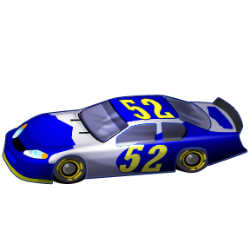




Auta jedou po dálnici různou rychlostí. Vypočítej, kolik kilometrů ujedou za daný čas. Nejprve si procvič převod jednotek času. Potom proveď písemné násobení.
1. auto 2. auto 3. auto 4. auto 5. auto
2,3 hodiny 5,4 hodiny 6,5 hodiny 4,9 hodiny 7,2 hodiny
hodin hodin hodin hodin hodin
minut minut minut minut minut
Pomůcka: 1
60 : 10 = 6 ^{___ z hodiny je 6 minut}
10
120,5 km/h
119,8 km/h
99,4 km/h
156,7 km/h
113,2 km/h

Slide 6
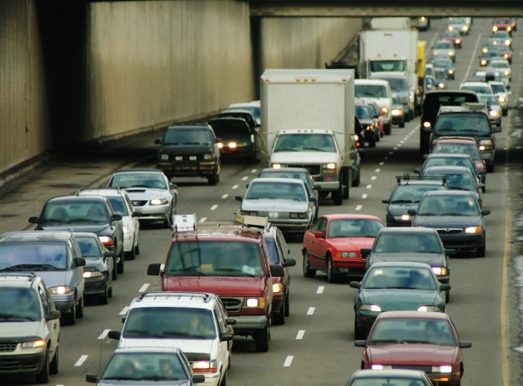
Vypočítej:
120,5 119,8 99,4 156,7 113,2
. 2,3 . 5,4 . 6,5 . 4,9 . 7,2
Nejvíce kilometrů najelo ___ auto . Vzdálenost byla celkem _________ kilometrů.
Nejméně kilometrů najelo ___ auto. Vzdálenost byla celkem _________ kilometrů.
Doplňující otázka:
Víš, který automobil nedodržel na dálnici povolenou rychlost?

Slide 7

Řešení úlohy:
120,5 119,8 99,4 156,7 113,2
. 2,3 . 5,4 . 6,5 . 4,9 . 7,2
3615 4792 4970 14103 2264
2410 5990 5964 6268 7924
277,15 646,92 646,10 767,83 815,04
Nejvíce kilometrů najelo 5. auto . Vzdálenost byla celkem 815,04 kilometru.
Nejméně kilometrů najelo 1. auto. Vzdálenost byla celkem 277,15 kilometru.
Doplňující otázka:
Víš, který automobil nedodržel na dálnici povolenou rychlost?
Nepovolenou rychlostí jel 4. automobil.
Nejvyšší povolená rychlost na dálnici v ČR je 130 km/h.

Slide 8
Citace
[cit.2011-11-03].Dostupné na www:<http://office.microsoft.com>

